Slide 1
Кафедра биологии
Лекционный курс по дисциплине «Биология»
для специалитета по специальности
30.05.01 Медицинская биохимия, направленность
(профиль) Медицинская биохимия
Лекция № 4
Макроэволюция
Постнова Маргарита Викторовна
e-mail:postnova@volgmed.ru

Slide 2
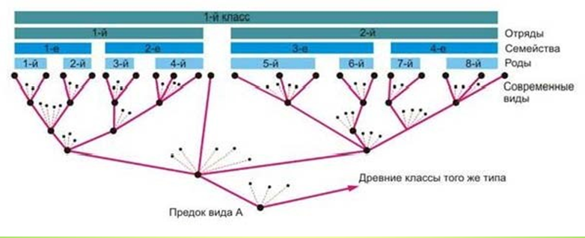
Макроэволюция
Макроэволюция – эволюционные изменения,
ведущие к формированию таксонов надвидового ранга.

Slide 3
Основные Направления
Биологический прогресс – возрастание
приспособленности организмов к окружающей среде
Критерии:
увеличение численности
повышение видового разнообразия
расширение ареала
Биологический регресс – отставание темпов эволюции группы от скорости изменения внешней среды
Критерии:
снижение численности особей
уменьшение видового разнообразия
сужение ареала обитания

Slide 4
Доказательства макроэволюции
Сравнительно-анатомические доказательства
Палеонтологические доказательства
Биохимические доказательства
Биогеографические доказательства

Slide 5
Соотношение микроэволюции и макроэволюции
Позиции разных ученых по этой проблеме можно (несколько условно) сгруппировать в три основные концепции:
сальтационную
редукционистскую
системную

Slide 6
Соотношение микроэволюции и макроэволюции
макроэволюция представляет собой не просто сумму микроэволюционных изменений, но результат их интеграции
В этой связи можно выделить два типа биологических систем:
корреляционные
стохастические (дискретные)

Slide 7
Общие закономерности макроэволюции
Правило необратимости эволюции
Правило прогрессирующей специализации
Правило происхождения от малоспециализированных предков
Правило адаптивной радиации
Правило чередования главных направлений эволюции
Правило усиления интеграции биологических систем

Slide 8
Направления макроэволюции
В зависимости от того, изменяется ли уровень организации эволюционирующих объектов, выделяют два направления эволюции:
аллогенез
арогенез

Slide 9
Формы эволюции групп
Среди форм филогенеза выделяют:
первичные
Филетическая эволюция
Дивергенция
вторичные
Конвергенция
Параллелизм

Slide 10
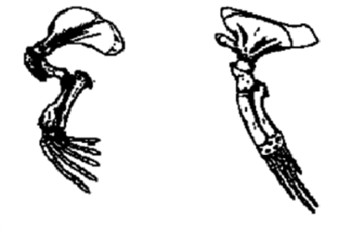
Параллелизм
Параллелизм – процесс эволюционного развития в
сходном направлении нескольких
ранее дивергировавших групп.
Результат: сходные признаки у родственных групп.

Slide 11
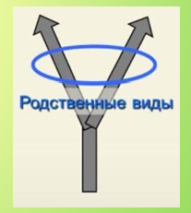
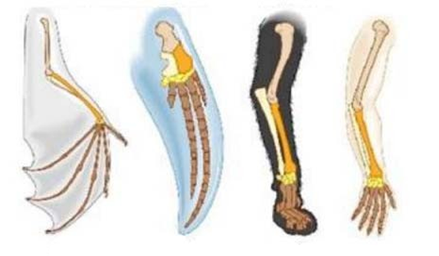
Дивергенция
Дивергенция – постепенное расхождение признаков
у родственных организмов, обитающих в разных
условиях.
Результат: разные признаки у родственных групп;
формируются гомологичные органы,
имеющие разные функции и разное строение,
но единое происхождение.

Slide 12
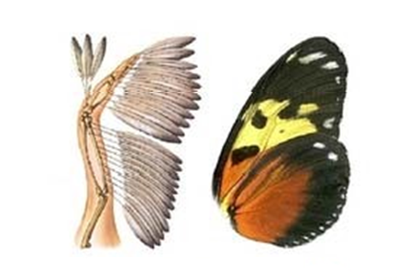
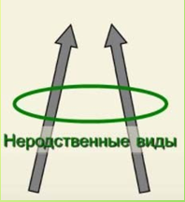
Конвергенция
Конвергенция – процесс эволюционного
развития неродственных групп в сходном
направлении и приобретение ими
сходных признаков в процессе адаптации к
одинаковым условиям среды.
Результат: сходные признаки у неродственных групп; формируются аналогичные органы,
имеющие сходную функцию и внешний вид, но разное происхождение.

Slide 13
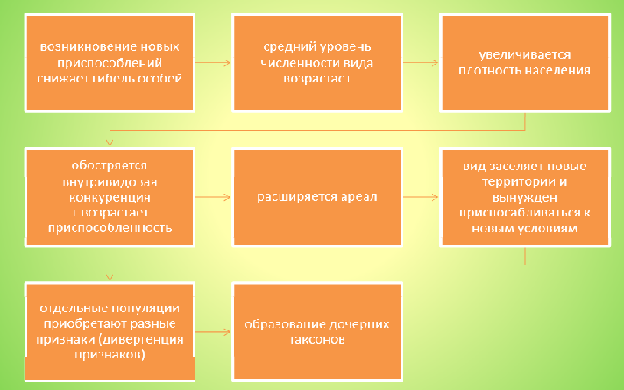
Биологический прогресс и биологический регресс.
Механизм биологического прогресса

Slide 14
Пути биологического прогресса
Путь биологического прогресса | изменение | пример
Арогенез | ароморфоз | Четырехкамерное сердце, теплокровность птиц
Аллогенез | Алломорфоз (идиодаптация) | Разный тип конечностей у насекомых
Катогенез | Общая дегенерация | Редукция органов зрения у обитателей почвы

Slide 15
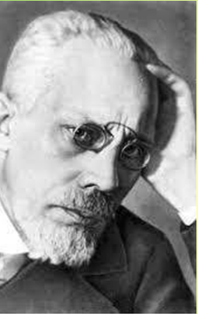
Биологический прогресс и биологический регресс.
Закон Северцова
В эволюции всех групп организмов
за периодом арогенеза всегда
следует период возникновения
частных приспособлений
– аллогенез
А.Н.Северцов
(1866 – 1936)

Slide 16
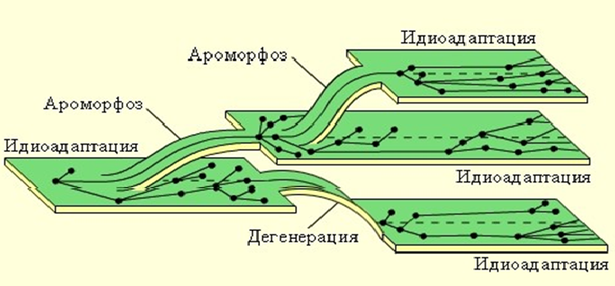
Биологический прогресс и биологический регресс.
Пути биологического прогресса

Slide 17
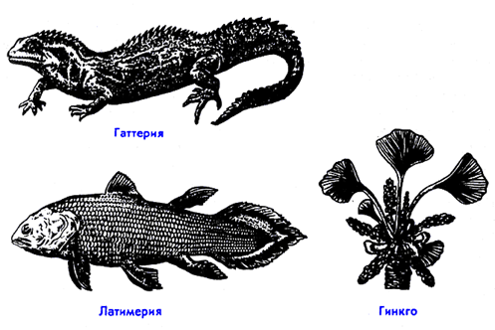
Реликты.
Оставшиеся немногочисленные представители некогда биологически прогрессивной группы, найдя соответствующую их организации биологическую нишу, могут продолжать существовать на протяжении сотен миллионов лет. Они называются реликтами, обладают консервативностью организации и крайне медленно эволюционируют (кистеперая рыба латимерия).

Slide 18
Реликты.
Рели́кты (лат. relictum — остаток) в биологии — живые организмы, сохранившиеся в современной биоте или в определённом регионе как остаток предковой группы, более широко распространённой или игравшей большую роль в экосистемах в прошедшие геологические эпохи. Реликт — остаточное проявление прошлого в наше время. Термин реликт ввёл в научный оборот немецкий географ и антрополог
Оскар Пешель в 1875 году

Slide 19
Благодарю за внимание!

